Slide 1

Chào mừng các em đến với tiết Tiếng Việt - Lớp 2

Slide 2


Thứ Năm ngày 17 tháng 3 năm 2022
Tiếng Việt
Ôn tập giữa học kì 2 (t7 + 8)

Slide 3
Thứ Năm ngày 17 tháng 3 năm 2022
Tiếng Việt
Nghe - Viết: Cánh cam lạc mẹ.

Slide 4
9. Nghe – viết: Cánh cam lạc mẹ
Bọ dừa dừng nấu cơm
Cào cào ngưng giã gạo
Xén tóc thôi cắt áo
Đều bảo nhau đi tìm.
Khu vườn hoang lặng im
Bỗng râm ran khắp lối
Có điều ai cũng nói
Cánh cam về nhà tôi.

Slide 5
Thứ Năm ngày 17 tháng 3 năm 2022
Nghe – Viết
Cánh cam lạc mẹ.
Bọ dừa ..............

Slide 6
10. Tìm từ ngữ có tiếng bắt đầu bằng:
- c
- g
- ng
: cá, cam, cò, cỗ, cờ, cưa, cong..
: kẻ, kể, kem, kênh, kim, kí,….
- k
- gh
- ngh
: gà, gang, gáy, gom, gốm, gỡ,…
: ghẹ, ghế, ghềnh, ghi, ghim,..
: ngã, ngang, ngõ, ngô, ngỡ, ngọc…
: nghỉ, nghiêm, nghe, nghé, nghề, nghĩ,…

Slide 7
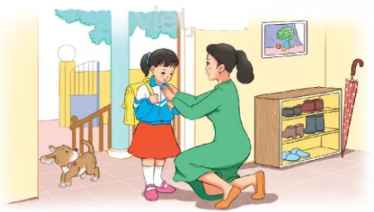
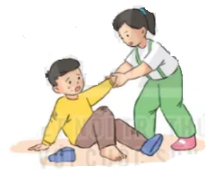
11. Viết 4 - 5 câu kể về việc em đã giúp đỡ người khác hoặc em được người khác giúp đỡ.
Gợi ý:
Em đã giúp đỡ ai việc gì (hoặc ai đã giúp đỡ em việc gì)?
Em (hoặc người đó) đã làm như thế nào?
Em có suy nghĩ gì sau khi giúp đỡ (hoặc được giúp đỡ)?

Slide 8
Buổi chiều hôm qua, trên đường đi học về, em đã nhìn thấy một bà cụ. Bà đang cầm rất nhiều túi đồ trông có vẻ khá nặng. Em liền chạy đến và nói với bà rằng: “Bà để cháu cầm giúp cho ạ” Bà cụ mỉm cười rồi nói lời cảm ơn. Trên đường đi bà hỏi han về gia đình, tình hình học tập của em. Bà khen em là đứa trẻ ngoan. Em rất vui và sẽ tiếp tục làm nhiều việc tốt hơn nữa.

Slide 9
Thứ Năm ngày 17 tháng 3 năm 2022
Tiếng Việt
Ôn tập giữa học kì 2 (t7 + 8)
Bài 11 (tr 72)
Bài làm

Slide 10



Củng cố bài học

